Slide 2
紫色涨停回马枪2
4月15日 20:15
王延龙
执业编号:A1120615060002
10多年行业从业经验，擅长把握市场节奏和筹码理论，以及热点跟踪及板块分析和龙头晋级、淘汰、卡位等细节判断。推崇趋势跟踪论，主张躲避风险为第一，获取利润是第二。是盈利模式《钝化转势法》、《分金弱转强》、《一眼看高点》等创始人。对投资者心理的操作过程解剖，深受广大股民用户的认可。

Slide 3
0 1
大盘解析
0 2
紫色涨停回马枪
0 3
紫色涨停回马枪的选股
0 4
紫色涨停回马枪的买卖

Slide 4
PART 01
大盘解析

Slide 5
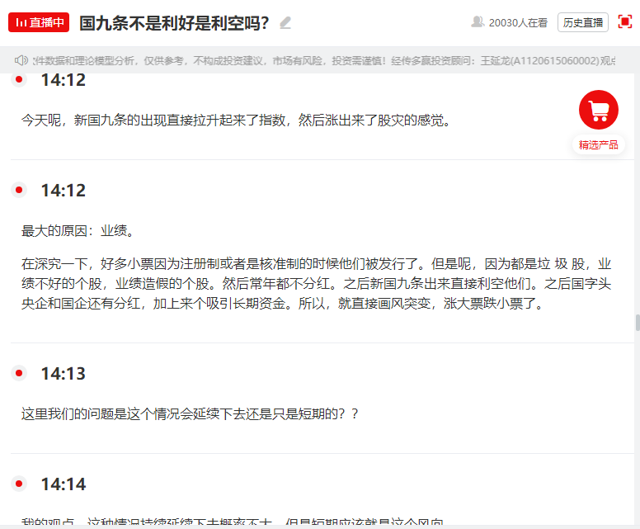
大盘

Slide 6
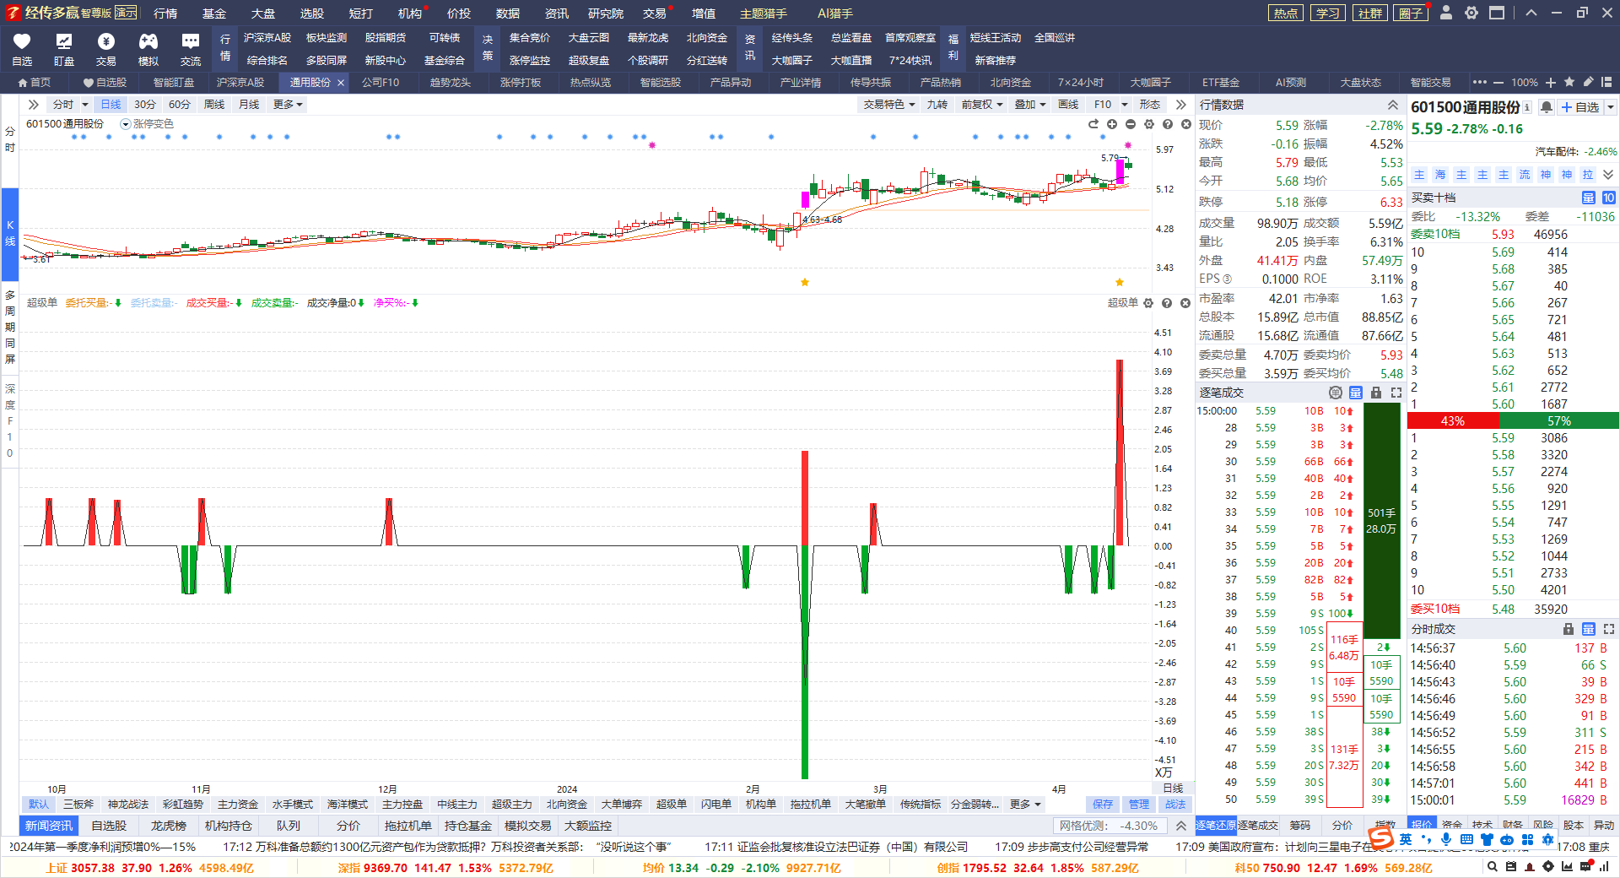
回看超级趋势法

Slide 7
PART 02
紫色涨停回马枪

Slide 8
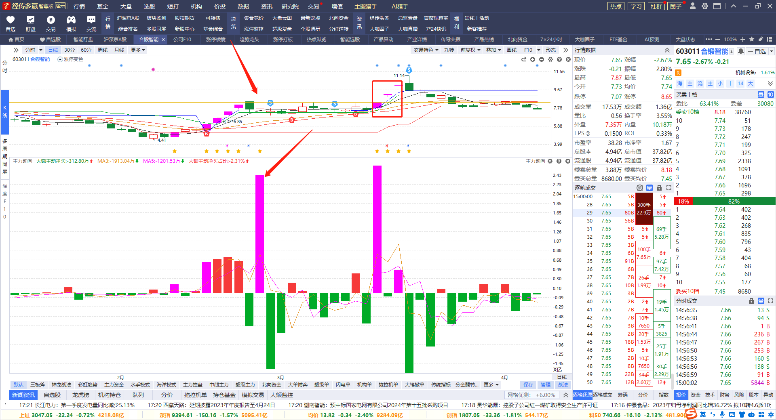
回马枪

Slide 9
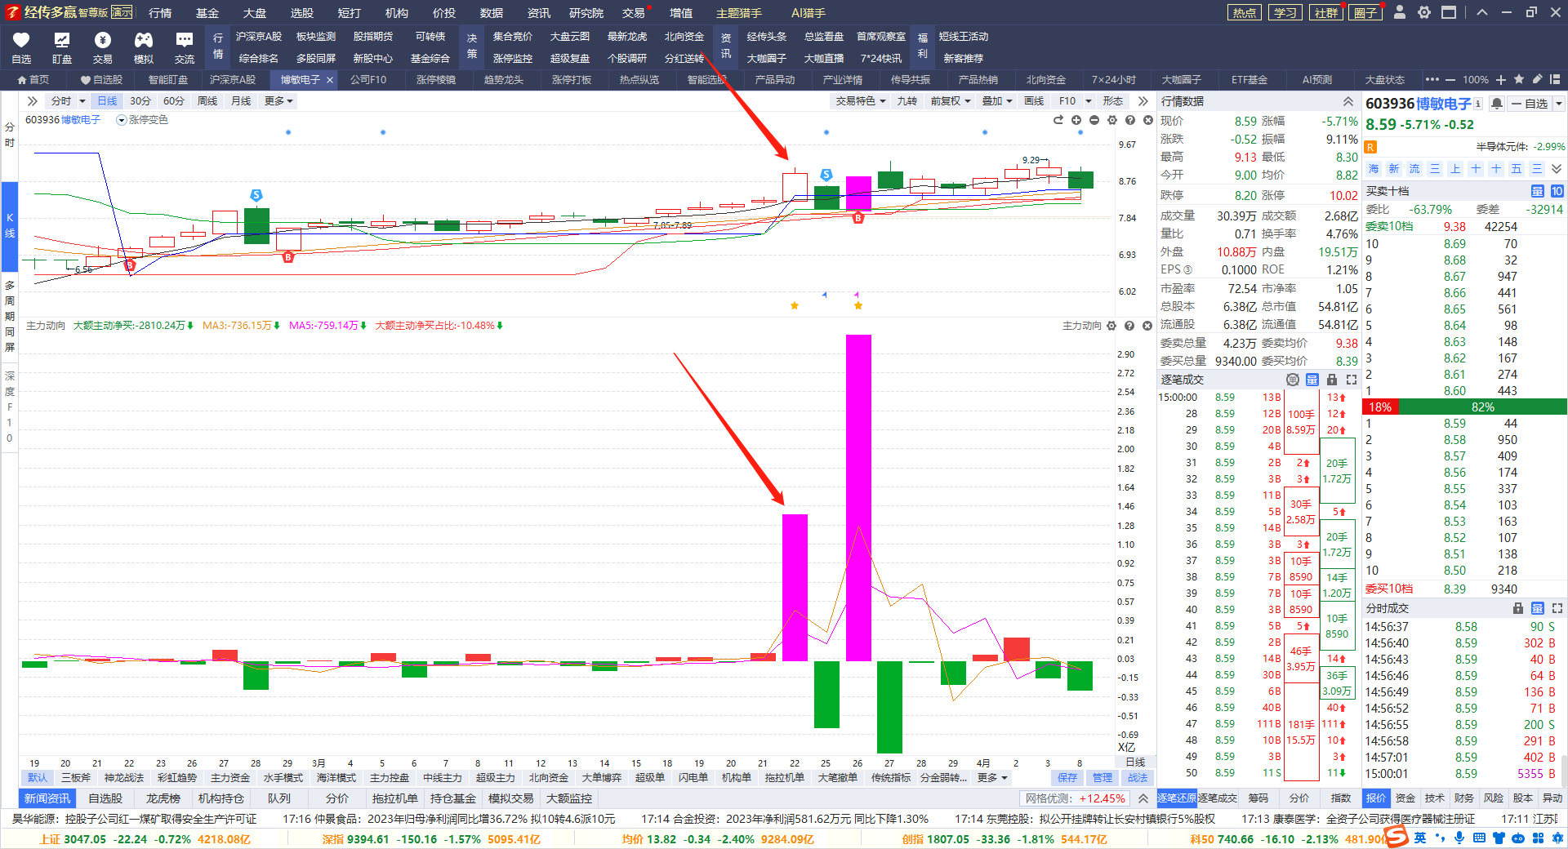
回马枪

Slide 10
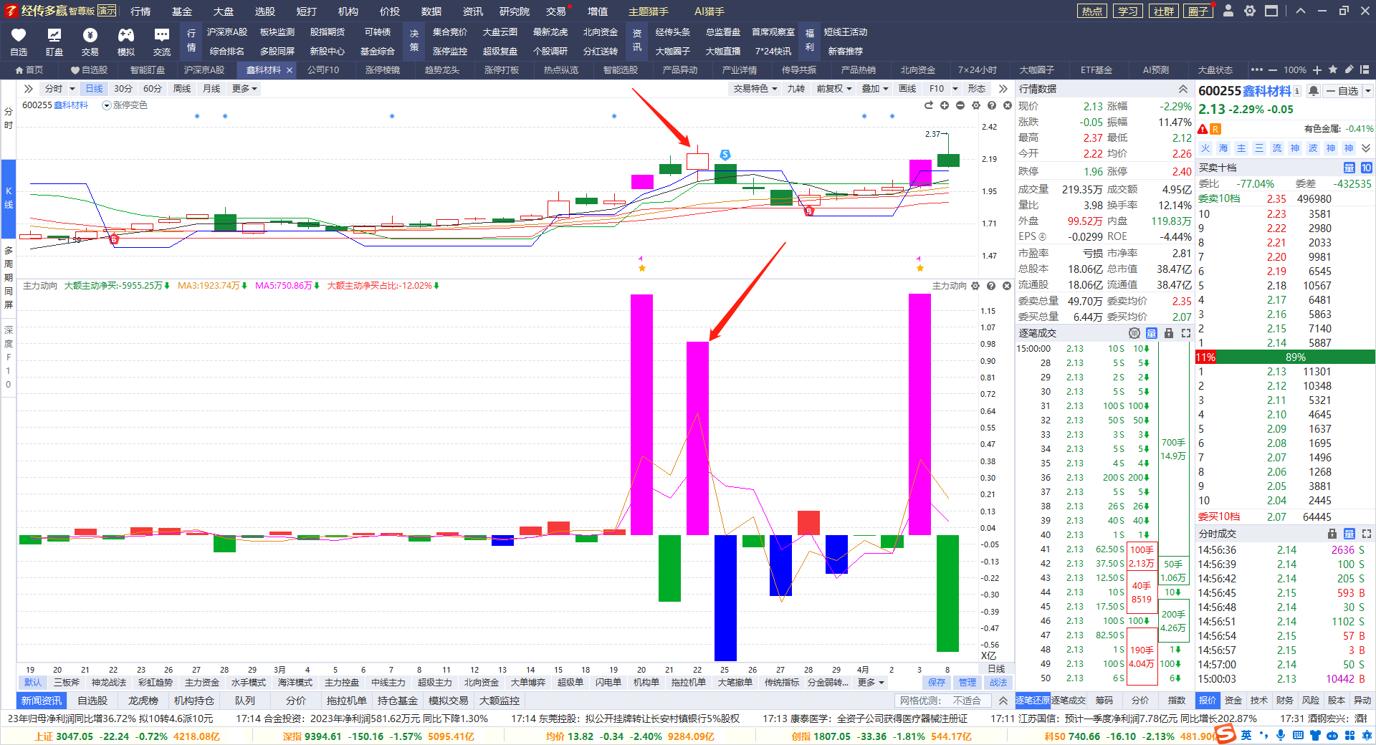
战法使用逻辑

Slide 11
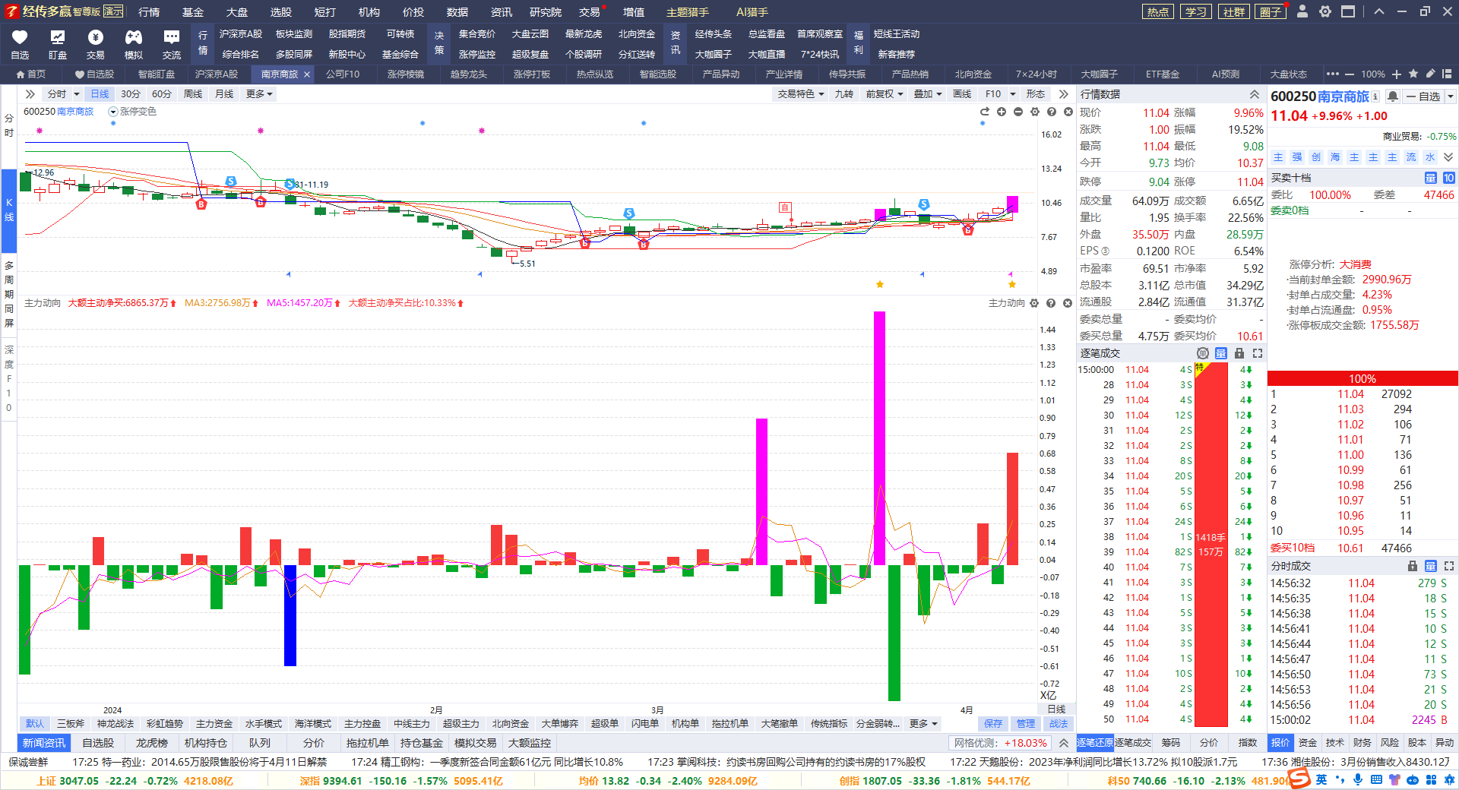
战法使用逻辑

Slide 12
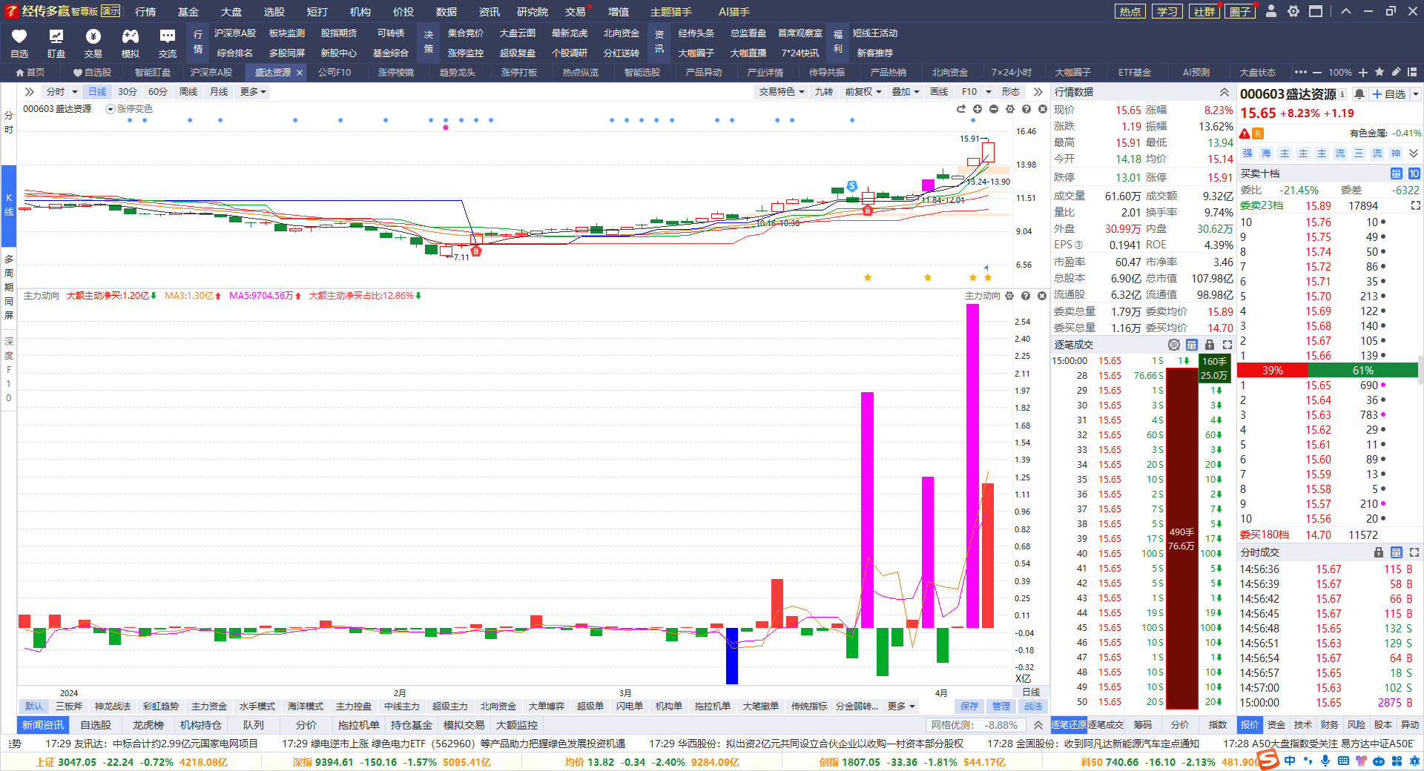
战法使用逻辑

Slide 13
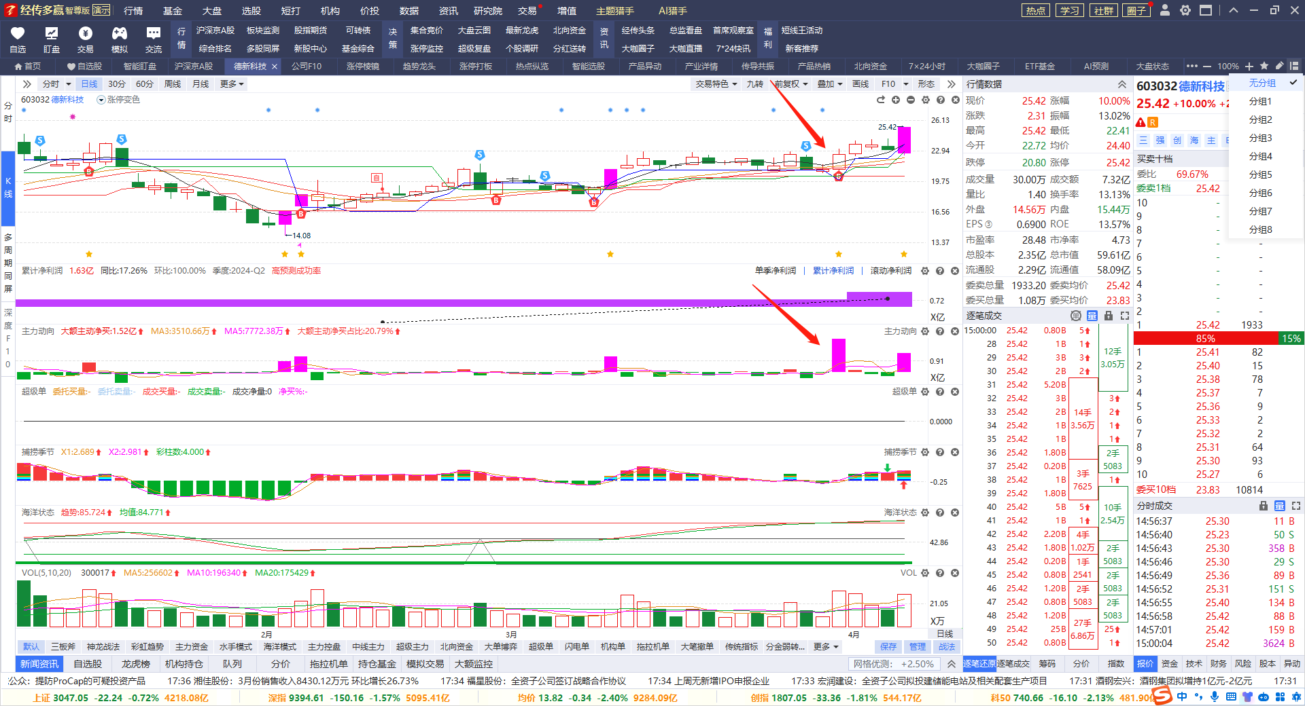
战法使用逻辑

Slide 14
PART 03
选股方法

Slide 15
选股
一、十日内主力变紫（有自选的忽略这一步骤，没有的可以应用）
二、触发过分金弱转强首选。
三、符合近期热点题材（符合最近频繁三共振最好）。
四、次新+热点优选。
五、近期出现过涨停板或者涨停板打开最好，说明有试盘。
六、500亿以内。太大无效。

Slide 16
PART 04
买点

Slide 17
当下
一、捕捞季节周线金叉中的回踩（智能蓝线、五日线和辅助线，不同程度的个股回踩的力度不同，强势股回踩蓝线就止跌）。
二、靠近主力动向紫色这一天K线的最低点。(跌破三天内收不回止损)
三、底背离金叉（如果是周线死叉的话，只能先做底仓）。

